Slide 1
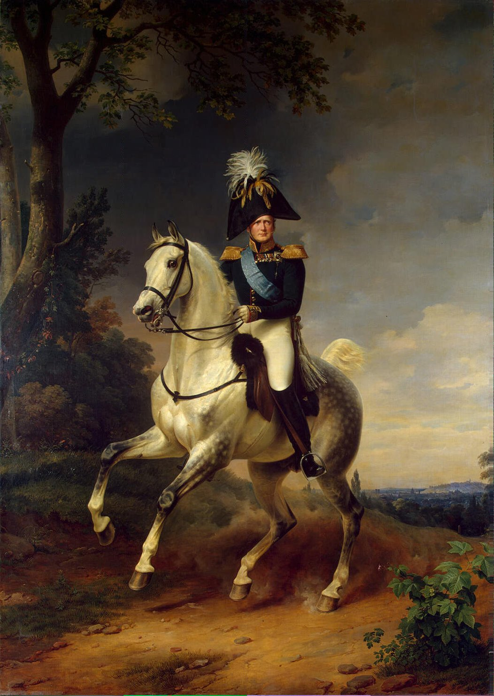
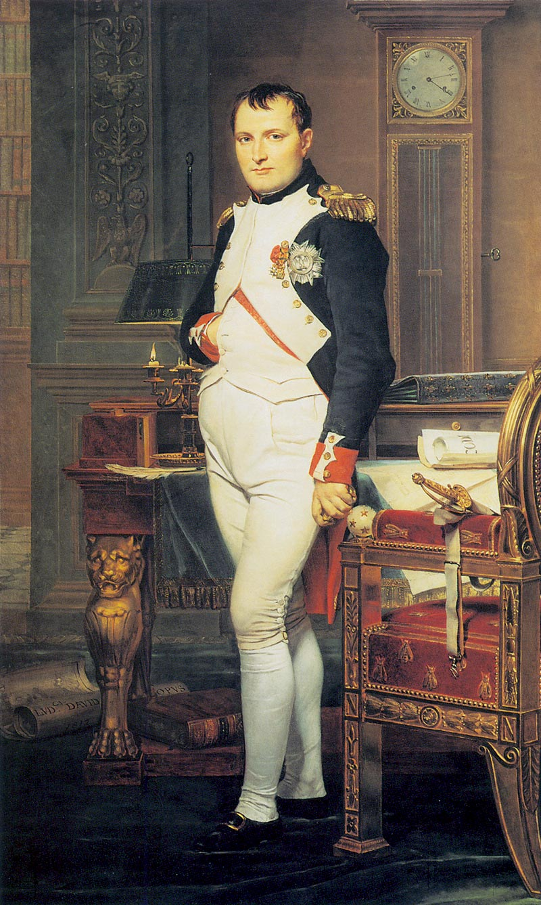
Отечественная война 1812 г.
Учитель истории и обществознания МОБУ гимназии №44
Гаврикова Карина Александровна

Slide 2
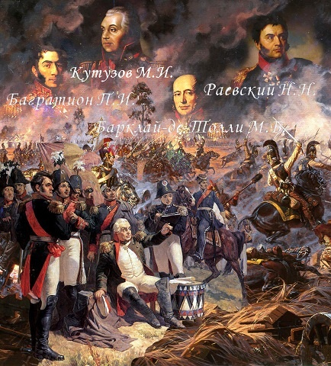
План урока
1. Причины войны.
2. Планы сторон.
3. Соотношение сил
4. Начало войны.
5. Бородинское сражение.
6. Партизанское движение. Народное Ополчение.
7. Историческое значение Отечественной войны 1812 г.

Slide 3
1. Причины войны
Политическая и торгово-экономическая сфера:
Ущерб внешней торговли России, нанесенный континентальной блокадой, привел к отказу от нее.
Династическая сфера:
Неудачная попытка Наполеона свататься к Анне Павловне – сестре Александра I, а также к его дочерям.
В польском вопросе:
Наполеон поддерживал стремление поляков к независимости, что не устраивало Россию.

Slide 4
2. Планы сторон
Россия | Франция
Отказ от генеральных сражений в начальный период войны, сохранение армии и затягивание французов в глубь российской территории. Это должно было привести к ослаблению военного потенциала армии Наполеона и в конечном итоге к поражению. | Цель – не разгром и порабощение России, а разгром основных сил русских войск в ходе кратковременной компании и заключение нового, более жесткого, чем тильзитский, мирного договора, который бы обязывал Россию следовать в фарватере французской политики.

Slide 5
3. Соотношение сил
Россия | Франция
Русская армия: ˜700 тыс. человек (включая казаков и ополчение). На западной границе располагались армии: 1-я – М. Б. Барклай де Толли; 2-я – П. И. Багратион; 3-я – А. П. Тормасов. | «Великая армия» Наполеона: 647 тыс. человек, включая контингент зависимых от Франции стран I эшелон французских войск, вторгшихся в Россию, составил 448 тыс. чел.

Slide 6
4. Начало войны
12 июня 1812 г. – начало войны. Вторжение французской армии в Россию. Отступление русской армии.
2 августа 1812 г. – Соединение 1-й и 2-й русской армии. Смоленское сражение. Отступление русских войск.

Slide 7
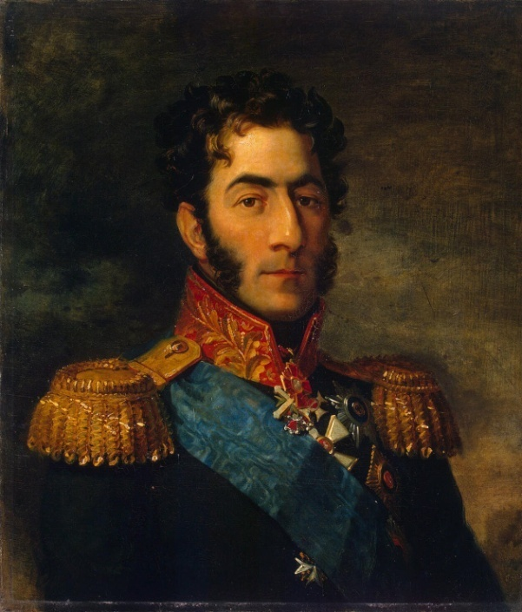
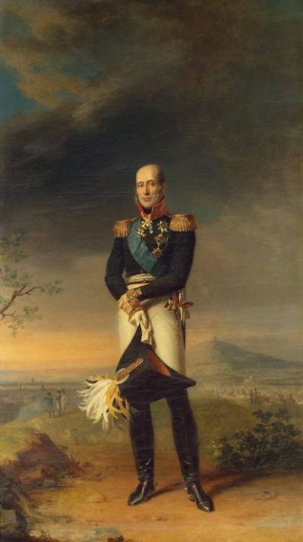
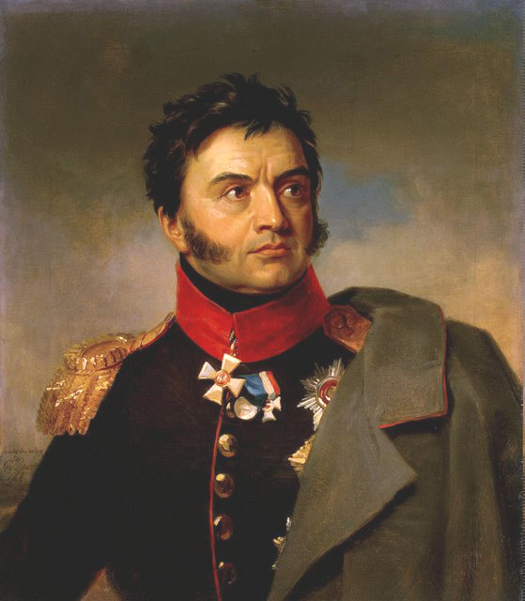
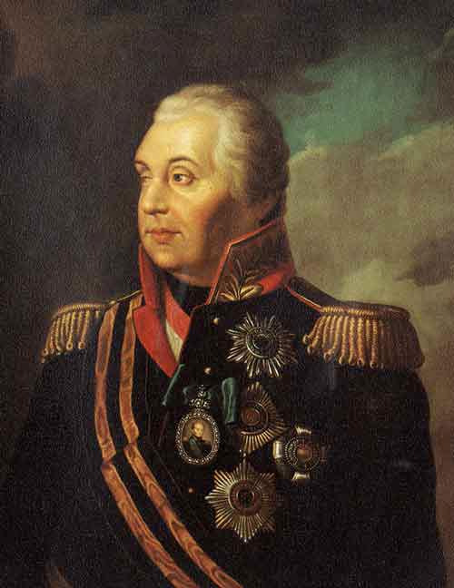
5. Бородинское сражение
Дата – 26 августа 1812 г.
Соотношение сил – Россия 132 тыс. чел.; Франция – 135 тыс. чел.
П. Багратион
М. Барклай де Толли
Н. Раевский
М. И. Кутузов

Slide 8
5. Бородинское сражение

Slide 9
5. Бородинское сражение
Левый фланг – Багратионовы флеши
Центр – Курганная высота (батарея Н. Раевского)
Упорные бои.
Захвачены французами
во второй половине дня

Slide 10
5. Бородинское сражение
Потери сторон
Россия Франция
44 тыс. человек 58, 5 тыс. чел.

Slide 11
5. Бородинское сражение
Итоги сражения
Различные оценки
Победа русских войск М. И. Кутузов
Победа французских войск Наполеон
«Ничья», поскольку стороны
не сумели добиться поставленных современные
целей. историки

Slide 12
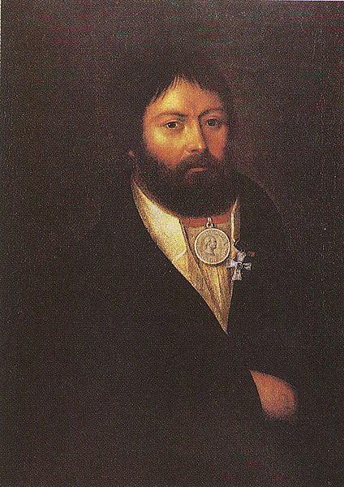
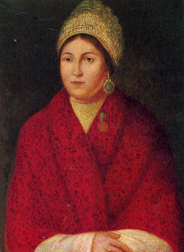
6. Партизанское движение. Народное ополчение
Партизанское движение | Народное ополчение
Специально организованные армейские партизанские отряды во главе с офицерами – Д. Давыдов, А. Фигнер, А. Бенкендорф и др. Народные (крестьянские) партизанские отряды – Г. Курин (Московская губерния), В. Кожина (Смоленская губерния) | Создано на основании Манифестов императора Александра I от 6 и 18 июля 1812 г. с целью создания стратегических резервов и организации отпора французам. Наибольшее число ополченцев было в Московской губернии (30 тыс. чел.) и Петербургской губернии (14 тыс. чел.)
Г. Курин
В. Кожина

Slide 13
7. Историческое значение Отечественной войны 1812 г.
Война пробудила чувство национального самосознания русского народа и вызвала патриотический подъем в стране.
Война носила народный характер, что проявлялось в массовом героизме, формировании ополчения, действиях партизан.
Победа над французами стала первым шагом в освобождении стран Европы от наполеоновского владычества.
Отечественная война 1812 г. дала импульс к созданию выдающихся произведений литературы и искусства.

Slide 14
Домашнее задание
§ 5-6, записи в тетради.

